Slide 1
Upitnik „Kako si”?
Rezultati –razredna nastava
Pripremila:Ankica Rakas-Drljan,pedagog

Slide 2
Uzorak
27 učenika od 2. do 4. razreda
Cilj: ispitati emocije učenika kod kuće i u školi nakon pandemije COVID-a i potresa koji je pogodio područje naše županije

Slide 3
Instrument i postupak
Proveden anonimni upitnik
Učenicima su ponuđene tvrdnje
Na skali procjene od pet stupnjeva ( NIKADA, RIJETKO, PONEKAD, ČESTO,UVIJEK) učenici su procijenili svoje osjećaje, emocije u školi i kod kuće
Određene su frekvencije pojedinih odgovora i izračunati postotci za svaku tvrdnju

Slide 4
Rezultati upitnika
1. tvrdnja U ŠKOLI OSJEĆAM STRAH
12 NIKADA
4 RIJETKO
10 PONEKAD
1 ČESTO

Slide 5
2. tvrdnja Kod kuće osjećam strah
6 NIKADA
14 RIJETKO
7 PONEKAD
0 ČESTO, UVIJEK

Slide 6
3. tvrdnja Bojim se biti sam/a kod kuće.
11 NIKADA
5 RIJETKO
7 PONEKAD
2 ČESTO
2 UVIJEK

Slide 7
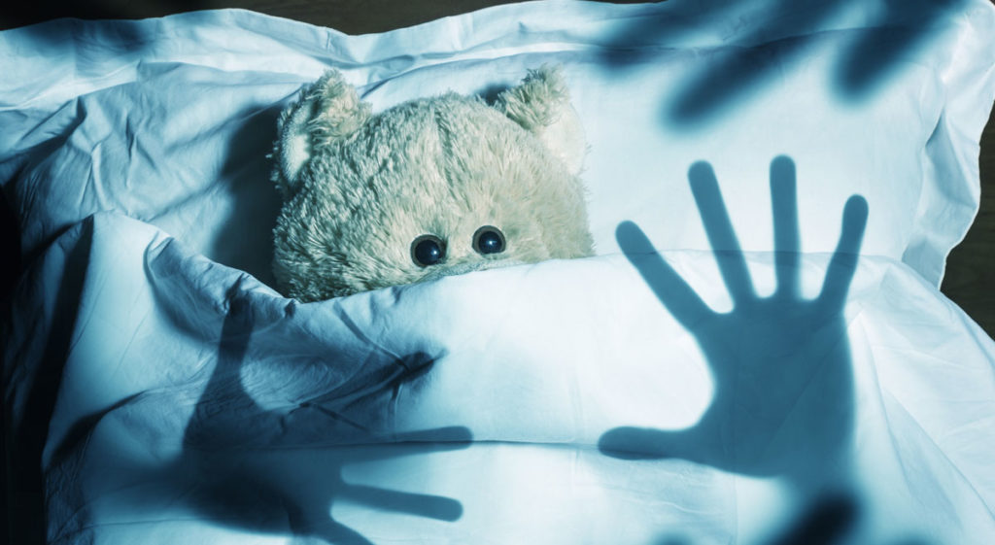
4. Osjećaš li još neke strahove koji nisu navedeni.? Ako da, koje?
-zmija, visine ,velikih pasa, potresa, mraka, horor filmova, paukova, grmljavine, korone
Najčešći odgovori – mrak, potres, zmije

Slide 8
5. tvrdnja U školi osjećam tugu
NIKADA 15
RIJETKO 7
PONEKAD 4
ČESTO 1
UVIJEK 0

Slide 9
6. tvrdnja Kod kuće osjećam tugu
NIKADA 8
RIJETKO 12
PONEKAD 8
ČESTO 0
UVIJEK 0

Slide 10
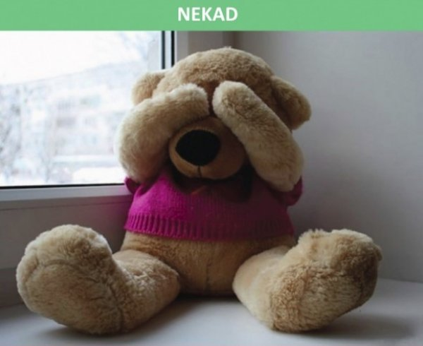
7. Napiši što te rastužuje
- kad tata viče na mene, kad ne mogu ići van, kad prijatelji šapću o meni, kad je netko bolestan, kad netko viče na mene, kad dobijem slabu ocjenu, kad nemamo TZK, kad mama plače, kad pišem zadaću, kad netko od rodbine umre, kad netko plače u školi, kad ne idemo u školu, tatina smrt, kad se sjetim teških situacija, jači potres a nismo svi kod kuće kad se roditelji i brat ne javljaju na mobitel a nisu kod kuće, jači potres, kad se sjetim svoje mame, kad netko umre, kad se u školi rastanem od prijatelja, kad se netko ne želi igrati sa mnom

Slide 11
8. tvrdnja U školi osjećam radost/sreću
NIKAD 0
RIJETKO 1
PONEKAD 3
ČESTO 12
UVIJEK 11

Slide 12
9. tvrdnja Kod kuće osjećam radost/sreću
NIKADA 0
RIJETKO 1
PONEKAD 3
ČESTO 14
UVIJEK 9

Slide 13
10. tvrdnja U školi se uglavnom osjećam
JAKO LOŠE 0
LOŠE 0
TAKO-TAKO 3
UGLAVNOM DOBRO 14
ODLIČNO 15

Slide 14
11. Procijeni svoju koncentraciju za učenje i pamćenje
Nikako se ne mogu koncentrirati na učenje 0
Često imam poteškoća s koncentracijom 2
Ponekad imam poteškoća s koncentracijom i pamćenjem 6
Rijetko imam poteškoća s pamćenjem 8
Mogu se svakodnevno koncentrirati i usmjeriti pažnju na učenje 10

Slide 15
12. tvrdnja Moje učenje, pamćenje i usmjeravanje pažnje je
Puno lošije nego prije potresa 2
Malo lošije nego prije potresa 2
Isto kao i prije potresa 10
Malo bolje nego prije potresa 5
Puno bolje nego prije otresa 8

Slide 16
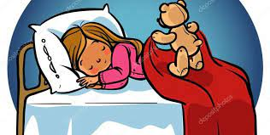
13. Procijeni SVOJE SPAVANJE
A) uglavnom teško zaspim ili ne mogu zaspati 1
B) često imam poteškoća sa spavanjem 1
C) ponekad teško zaspim 5
D) rijetko ne mogu zaspati 4
E) nemam poteškoća sa spavanjem 16

Slide 17
14. Imaš li neke bolove koje nisi imao/la prije potresa (glavobolja, bolovi u trbuhu….)
NIKADA 12
RIJETKO 8
PONEKAD 5
ČESTO 1
UVIJEK 1

Slide 18
15. Možeš li reći da da nešto od sljedećeg vrijedi i za tebe ( mokrenje u krevet, tikovi, pretjerano žmirkanje….)
NIKADA 20
RIJETKO 6
PONEKAD 1
ČESTO 0
UVIJEK 0

Slide 19
16. KAKO NAJČEŠĆE PROVODIŠ SLOBODNO VRIJEME
A) Družim se s prijateljima uživo 16
B) Družim se s prijateljima online 5
C) Na društvenim sam mrežama 4
D) Gledam you tube 8
E) Nešto drugo
( idem u Suncokret, igram se sa sestrom, družim se s obitelji)

